Slide 1


国新办发表《2021年美国侵犯人权报告》

Slide 2
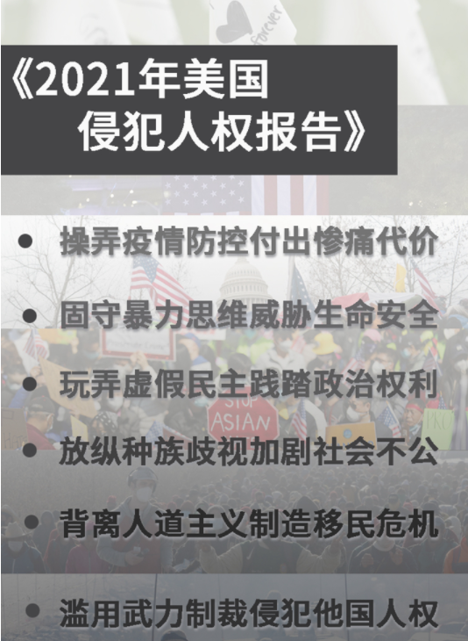
国务院新闻办公室2月28日发表《2021年美国侵犯人权报告》。报告显示，2021年，美国新冠肺炎确诊和死亡病例居各国之首，枪击事件致超4.4万人上升，人权状况进一步恶化。

